Slide 1
2DGP 프로젝트 최종
2015182027 유재현

Slide 2
카드를 사용하는 RPG.
캐릭터의 모든 상호작용은 카드로 이루어진다.
카드를 잘 사용하여 적을 죽여라

Slide 3
내용 | 목표 범위 | 완료 범위 | 진척도
카드 | 이동, 공격 등 10종 | 이동, 공격 등 10종 | 100%
적 | 잡몹(스텟다름), 보스 | 잡몹이 스테이지를 지나며 강해짐 | 40%
맵 | 잡몹-강한잡몹-보스 3단계 | 잡몹 스테이지만 구현함 | 50%
사운드 | 배경, 행동별 사운드 | 배경 사운드만 구현 | 50%
적 AI | 이동, 공격, 특수공격 등 | 이동과 공격만 구현 | 50%

Slide 4
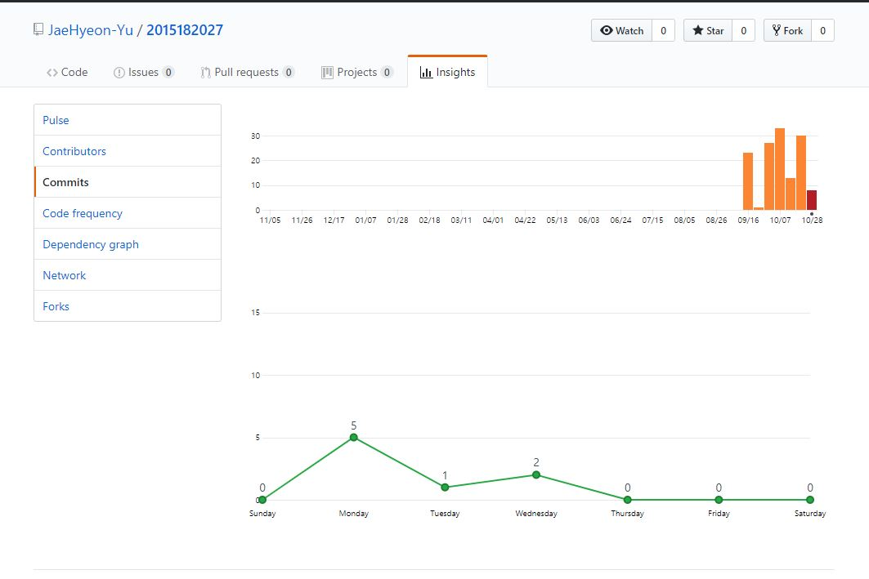
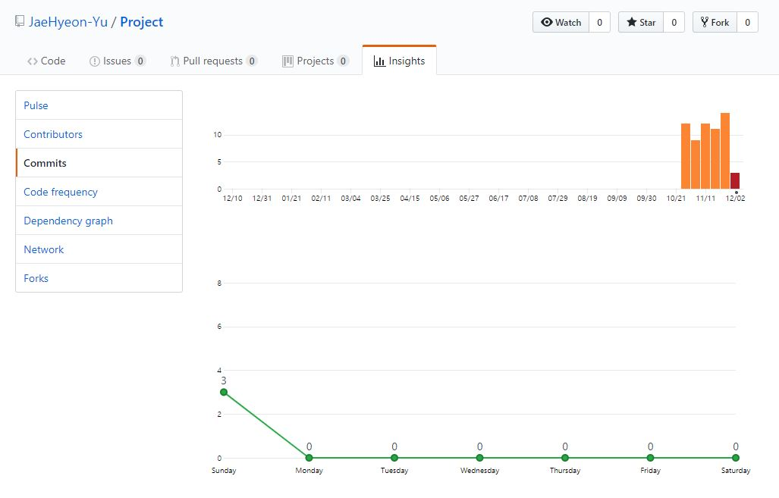
저장소 1 (~10/31)
저장소 2 (~12/02)
주차 | 커밋 | 주차 | 커밋
1주차 (09/30~10/06) | 17 | 6주차 (11/04~11/10) | 9
2주차 (10/07~10/13) | 17 | 7주차 (11/11~11/17) | 12
3주차 (10/14~10/20) | 12 | 8주차 (11/18~11/24) | 11
4주차 (10/21~10/27) | 26 | 9주차 (11/25~12/01) | 14
5주차 (10/28~11/03) | 15 | 12/02 | 3

Slide 5
잘된 점 : 초기에 기획한 모든 카드 구현 아쉬운 점 : 게으른 탓에 초기보다 부족하게 구현됨

Slide 6
D 적의 동작이 너무 단순하고 게임이 너무 쉽다.

